Slide 1
স্বাগতম

Slide 2
পরিচিতি
বিপুল দেবনাথ
সহকারী শিক্ষক (গণিত)
ঘোষগাঁও শেরেবাংলা উচ্চ বিদ্যালয়
ধোবাউড়া , ময়মনসিংহ
মোবাইল নং : ০১৭১৯৯৬১১৩৪
ইমেইল নং : bdn.halua@gmail.com

Slide 3
** পাঠ পরিচিতি ** শ্রেণী : অষ্টম বিষয় : শারীরিক শিক্ষা অধ্যায় : পঞ্চম (জীবনের জন্য খেলা) পাঠ : ৭ (সাত) সময় : ৪৫মিনিট শিক্ষার্থীর সংখ্যা : ৪০

Slide 4
শিখন ফল এ পাঠে শিক্ষার্থীরা… ১. ক্রিকেট খেলার কলা কৌশল ব্যক্ত করতে পারবে । ২. বোলিং, ব্যাটিং ও ফিল্ডিং কৌশল অনুশীলন করতে পারবে । ৩. ক্রিকেট খেলায় অংশগ্রহন করে পারদর্শী হবে ।

Slide 5
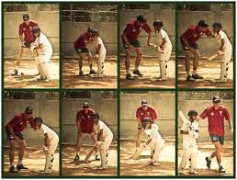
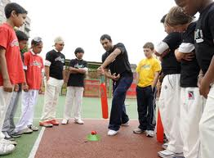
নিচের ছবিগূলোতে কি দেখছ ?

Slide 6
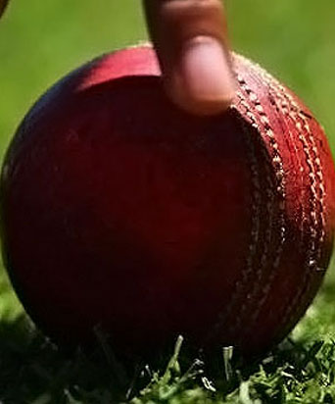
আজকের পাঠের বিষয় -
ক্রিকেটের কলাকৌশল

Slide 7
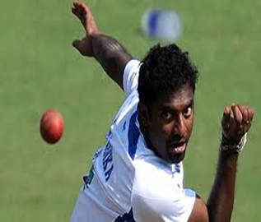
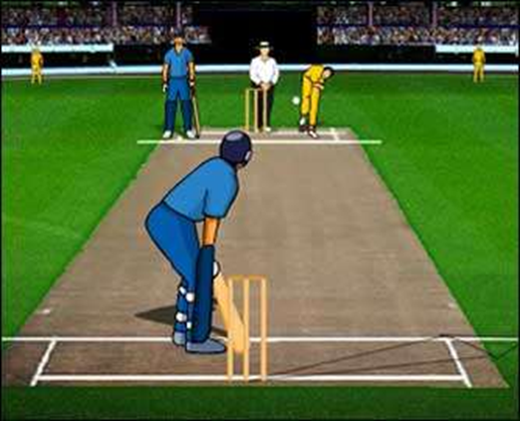
বোলিং কৌশল

Slide 8
জোড়ায় কাজ বোলিংয়ের রান আপ থেকে বল ডেলিভারী পর্যন্ত কার্যক্রম লিখ

Slide 9
ব্যাটিং কৌশল

Slide 10
ফিল্ডিং কৌশল

Slide 11
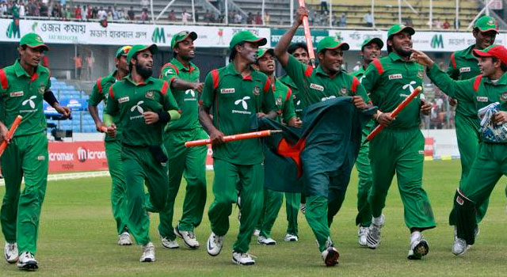
অর্জন

Slide 12
মূল্যায়ন ১। ব্যাটিং করার সময় ব্যাটস ম্যানের দৃষ্টি কোন দিকে থাকবে ? ২। খেলোয়াড় ব্যাটিং করতে কি কি বিষয় খেয়াল রাখতে হবে ? ৩। আক্রমণাত্নক ও রক্ষণাত্নক খেলা বুঝিয়ে বল ? ৪। “দলের জয় ভালো বোলিং ও ফিল্ডিংয়ে হয়” ব্যাখ্যা কর ।

Slide 13
বাড়ির কাজ
বোলিং করার ছবি অঙ্কন করবে।

Slide 14
ধন্যবাদ

